Slide 1

소프트웨어코딩 실습 과제 C언어 기본문법 & 변수
2020.03.26. 목
B반 송명훈

Slide 2
목 차
- Part 1. 코드 실행 실습
- Part 2. ASCII 코드로 이름 출력
- Part 3. 자료형의 크기와 최대, 최소값 출력
OnlineGDB 에서의 출력
Visual Studio, Windows (64Bit)에서의 출력
- Part 4. 리눅스, MacOS 등 다른 환경에서의 Part 3 내용 차이점 조사

Slide 3
Part 1.
소스 코드 실행 실습

Slide 4
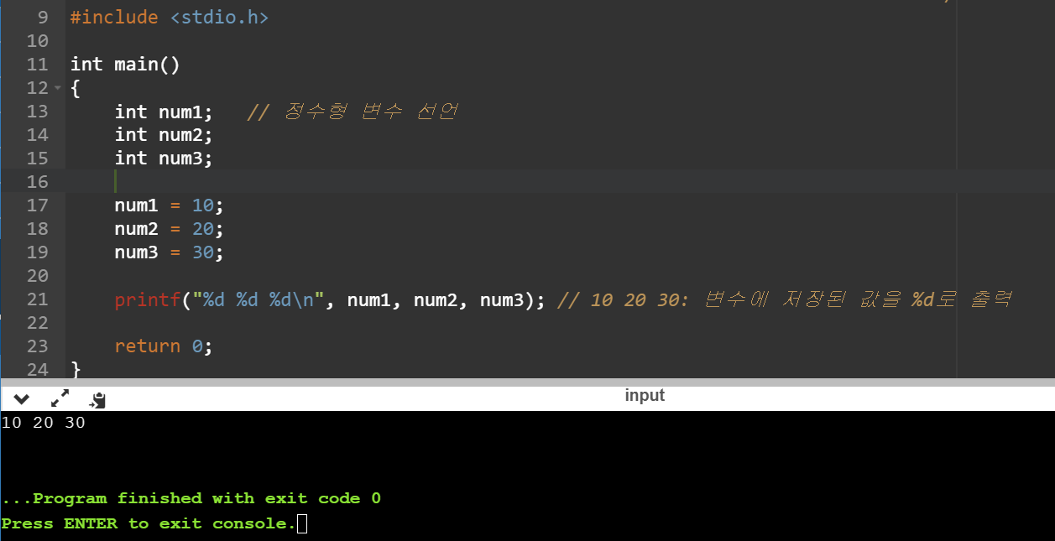
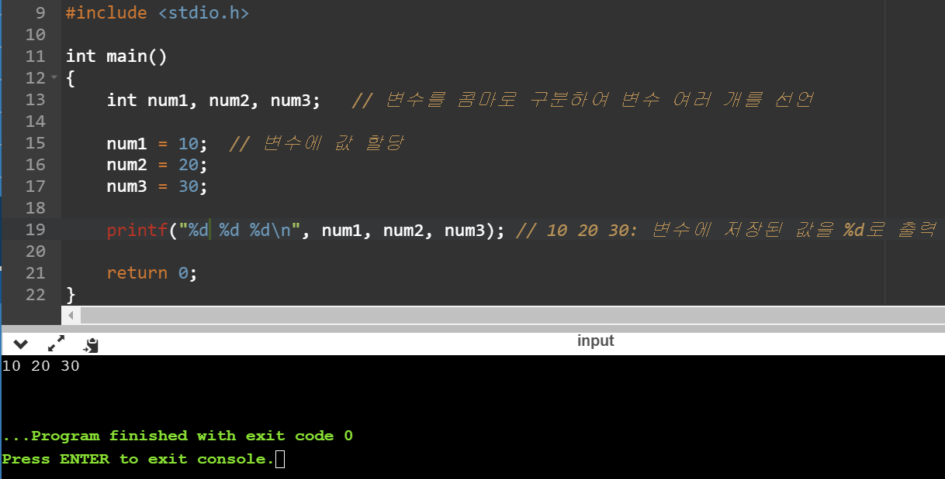
Part 1. 소스 코드 실행 실습
variable.c
variable_multiple_decl.c

Slide 5
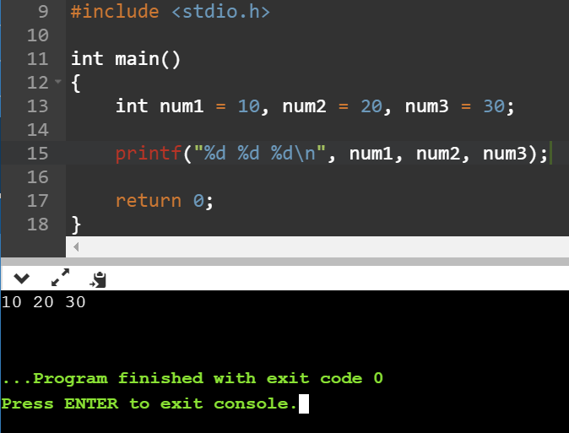
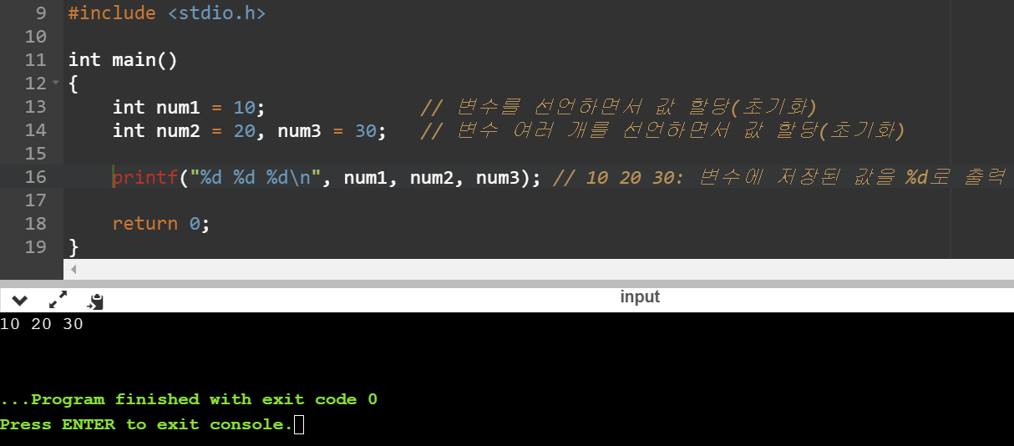
Part 1. 소스 코드 실행 실습
practice_variable. c
variable_decl_int.c

Slide 6
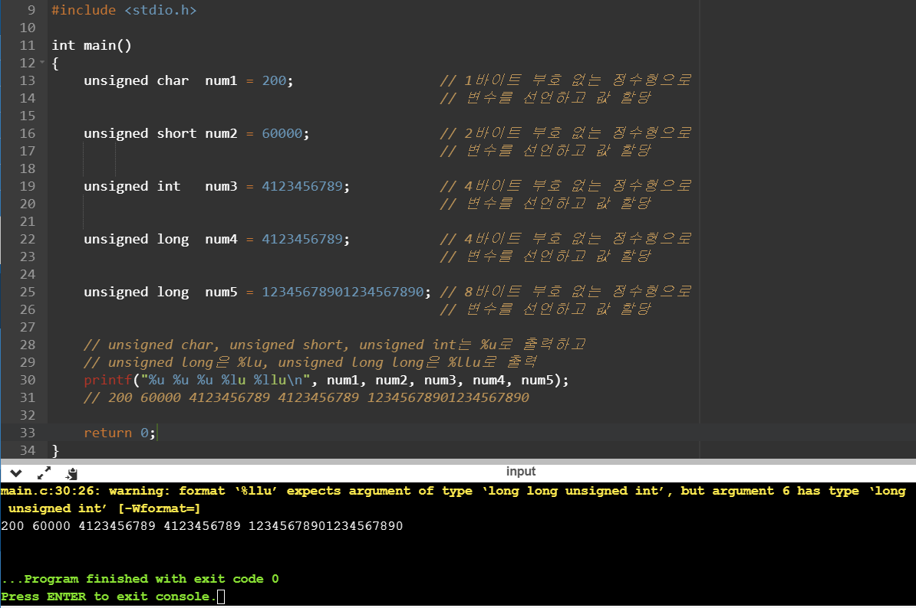
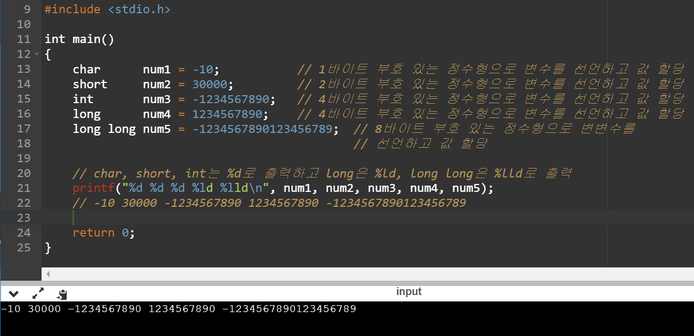
Part 1. 소스 코드 실행 실습
integer.c
unsigned_integer. c

Slide 7
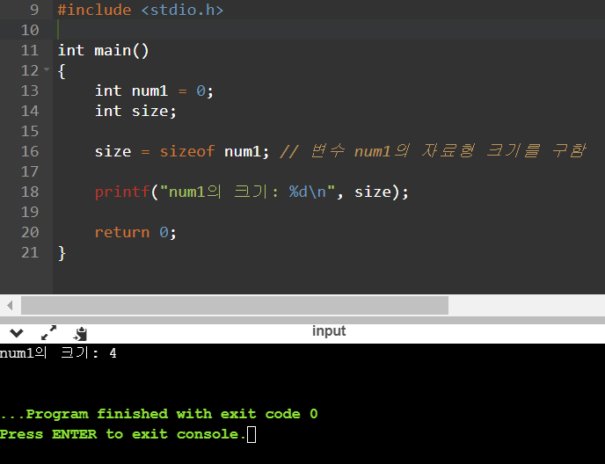
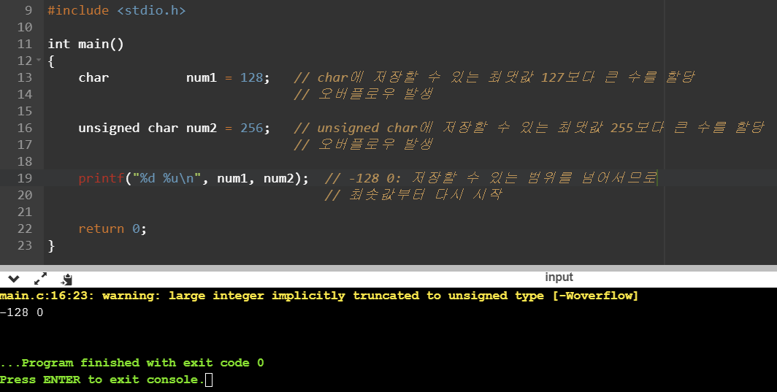
Part 1. 소스 코드 실행 실습
integer_overflow.c
integer_sizeof. c

Slide 8
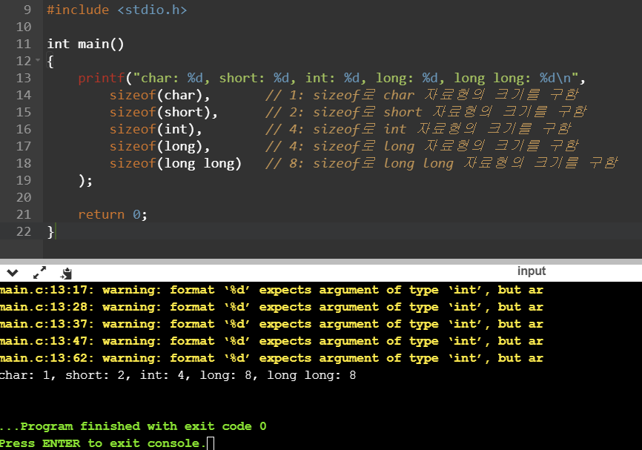
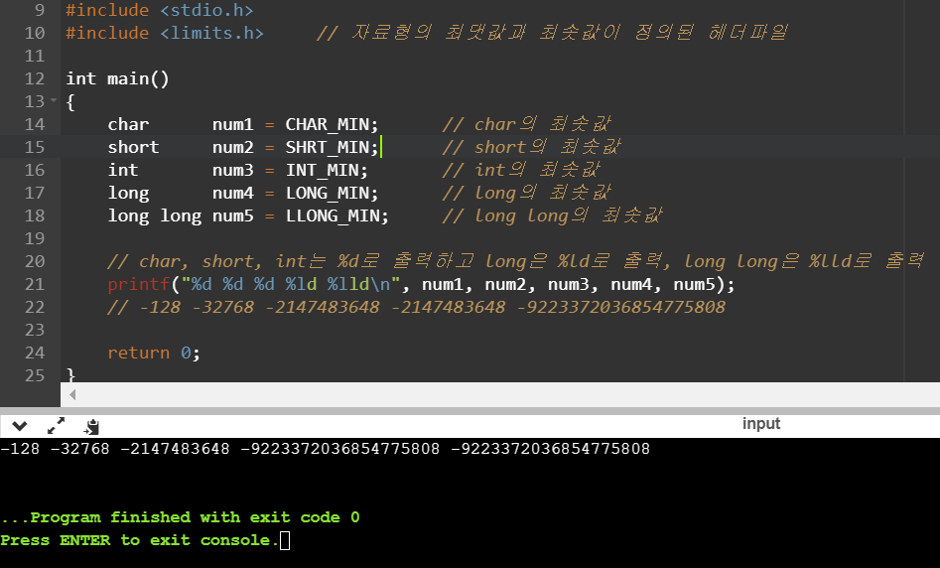
Part 1. 소스 코드 실행 실습
integer_type_sizeof.c
integer_min. c

Slide 9
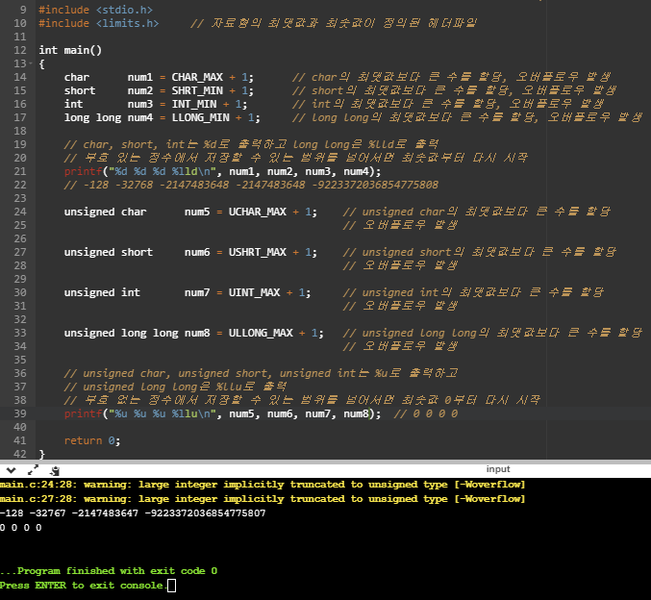
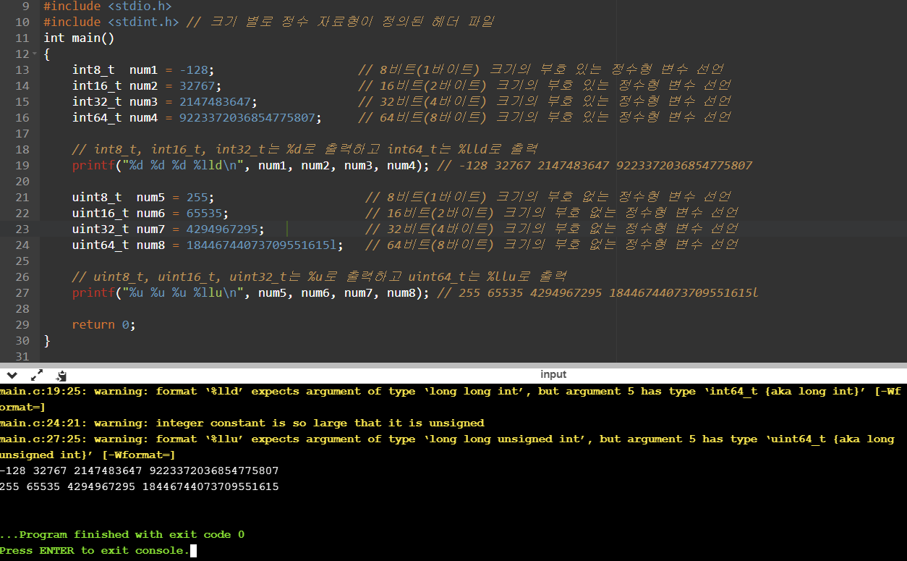
Part 1. 소스 코드 실행 실습
integer_stdint. c
integer_max_overflow.c

Slide 10
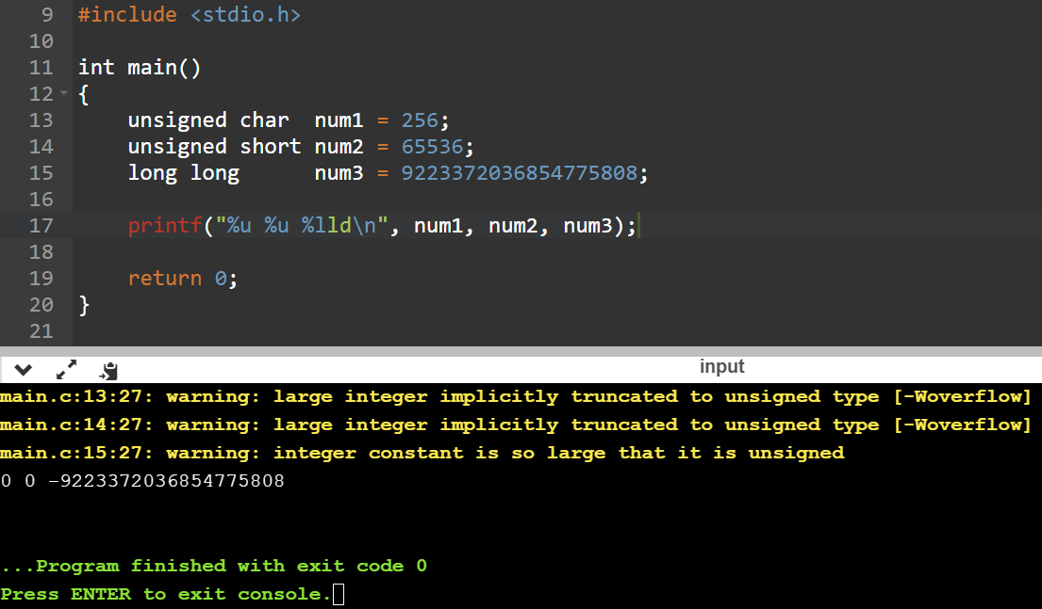
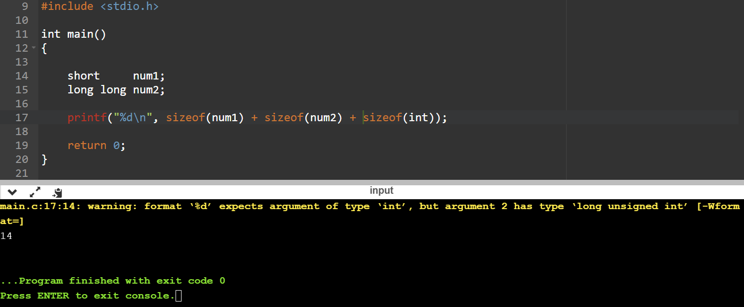
Part 1. 소스 코드 실행 실습
practice_integer_overflow.c
practice_integer_sizeof. c

Slide 11
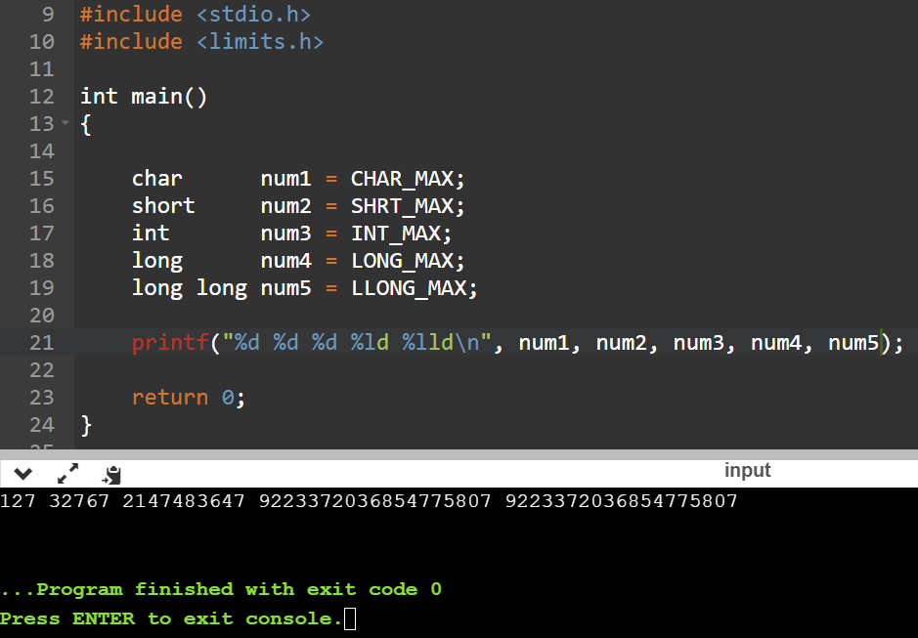
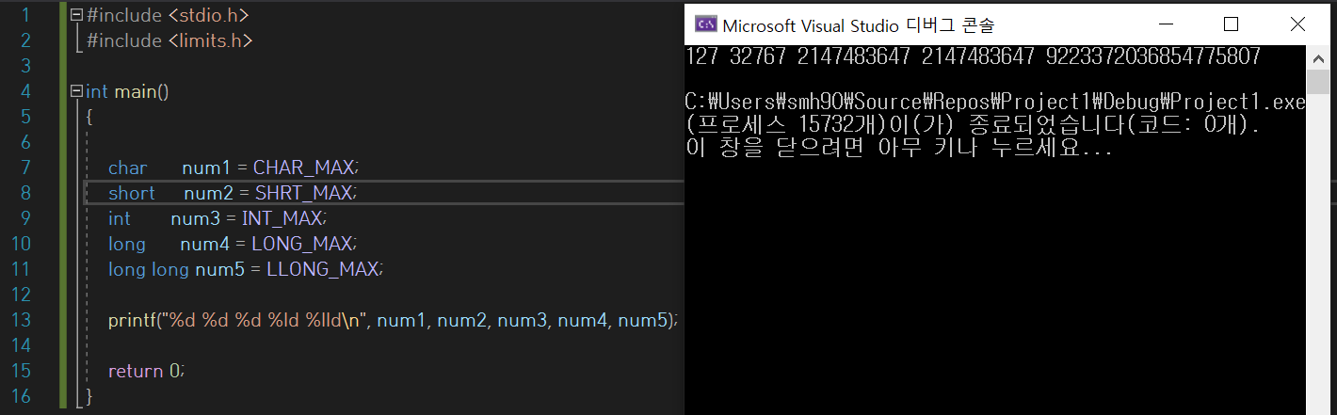
Part 1. 소스 코드 실행 실습
practice_integer_max.c GDB Online 실행 결과
practice_integer_max.c Visual Studio, Windows(64bit) 실행 결과

Slide 12
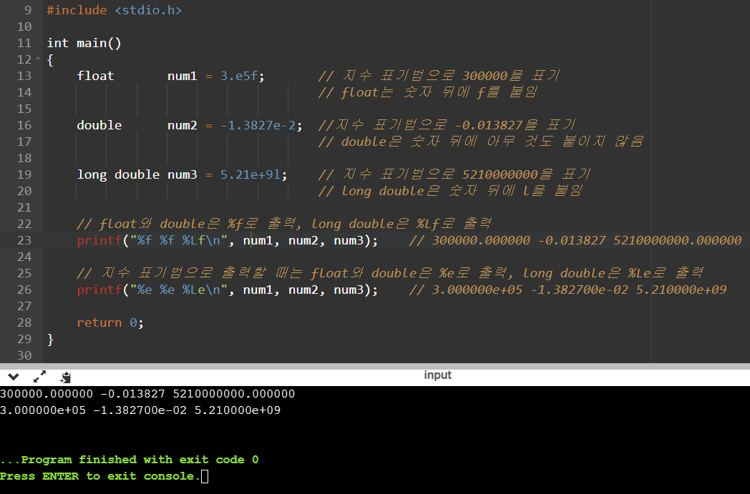
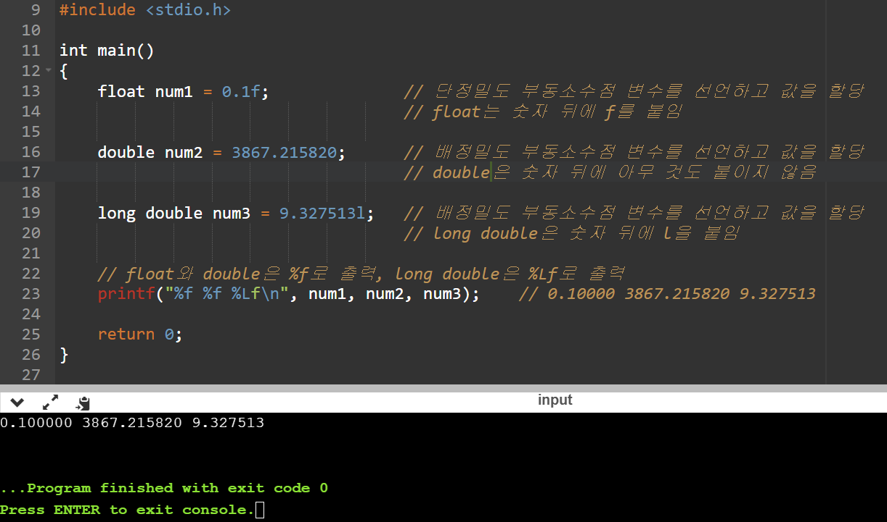
Part 1. 소스 코드 실행 실습
real_number.c
real_number_exponential_notation.c

Slide 13
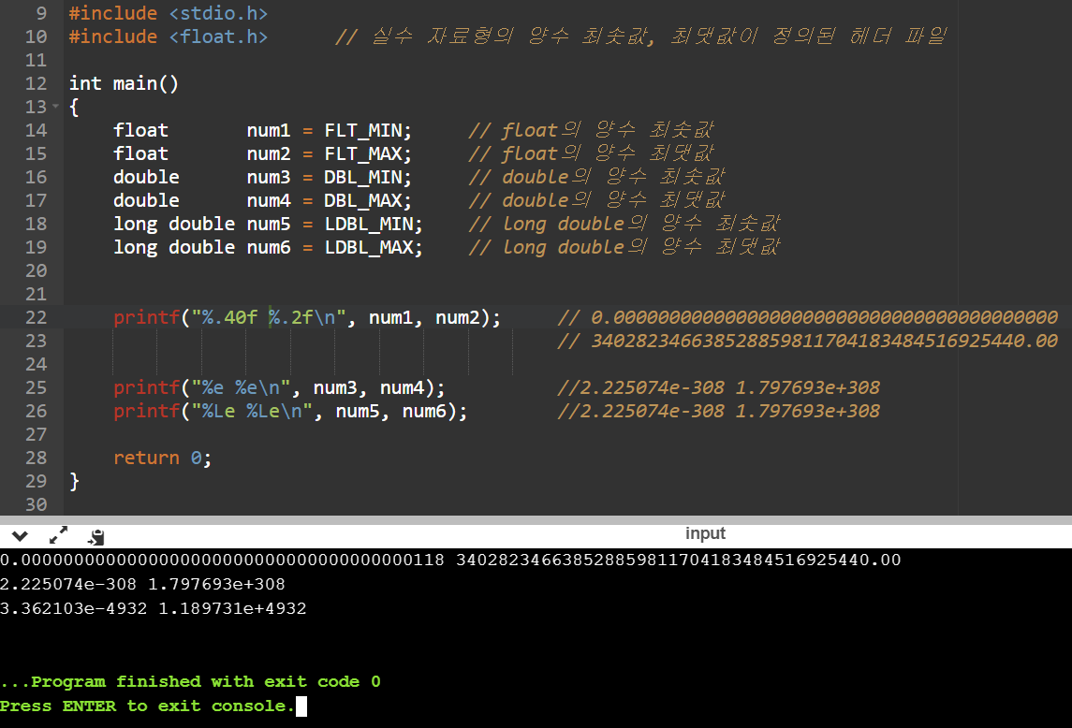
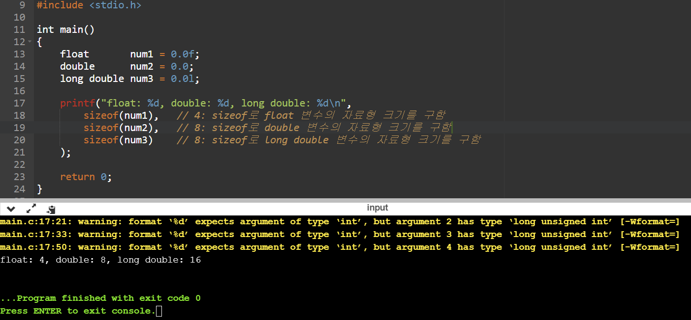
Part 1. 소스 코드 실행 실습
real_number_sizeof.c
real_number_min_max.c

Slide 14
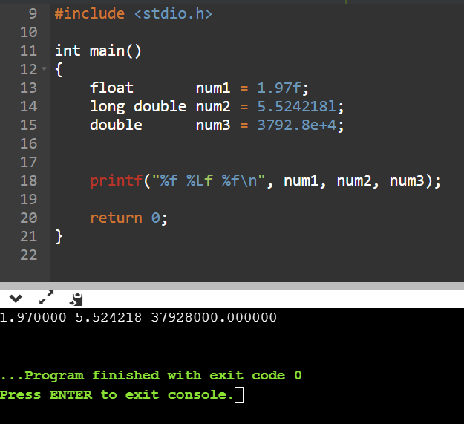
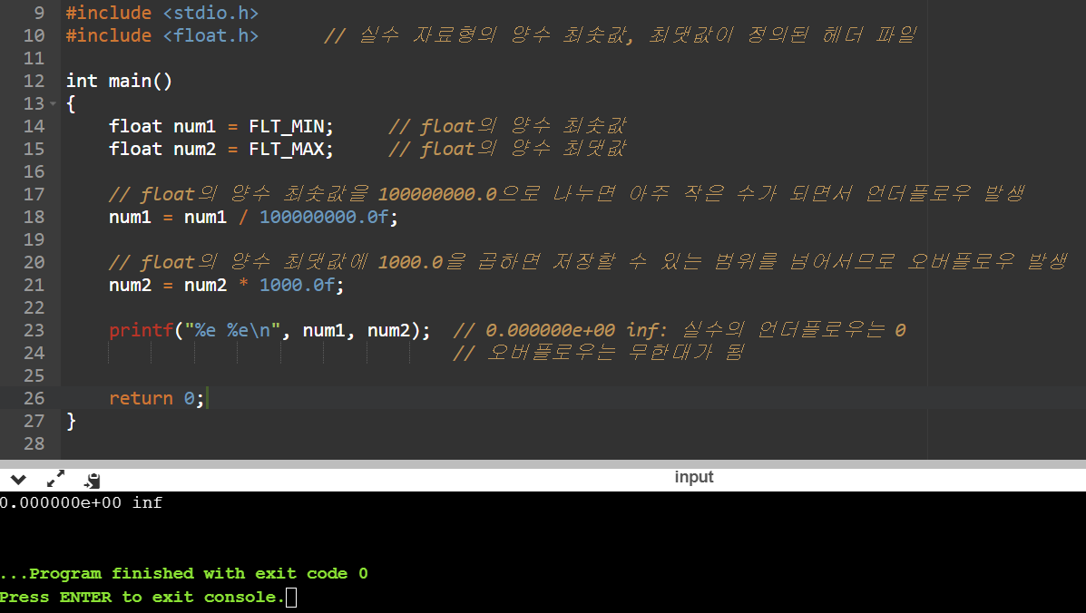
Part 1. 소스 코드 실행 실습
real_number_overflow_underflow.c
practice_real_number.c

Slide 15
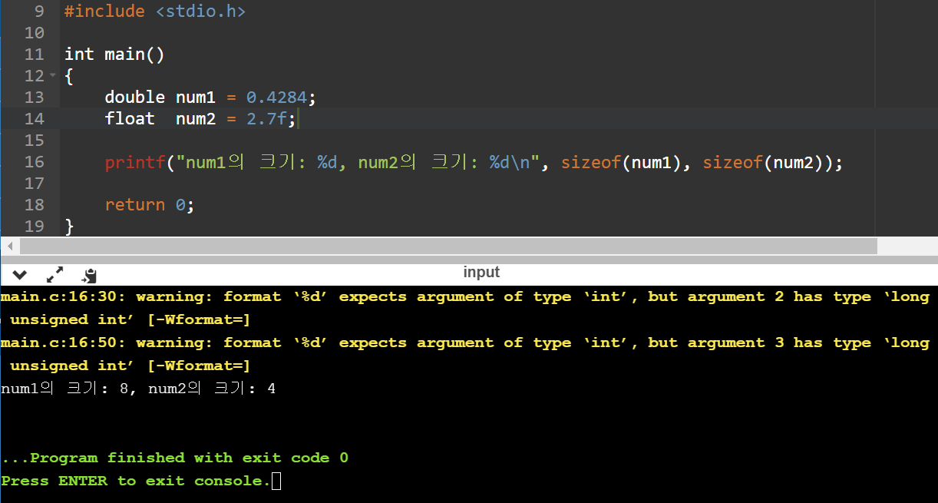
Part 1. 소스 코드 실행 실습
practice_real_number_sizeof.c

Slide 16
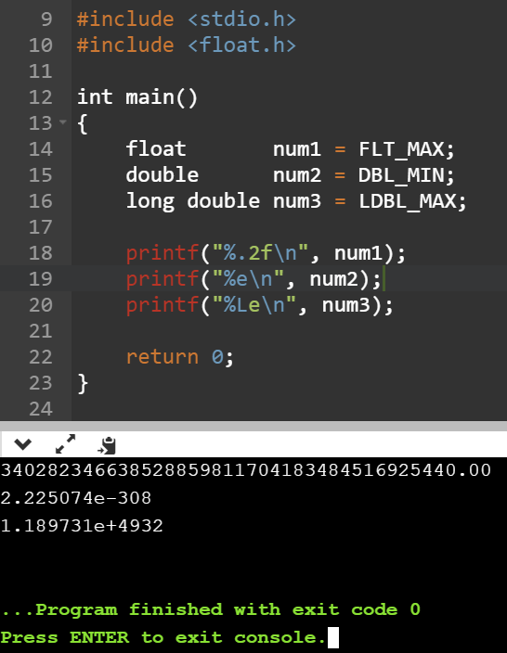
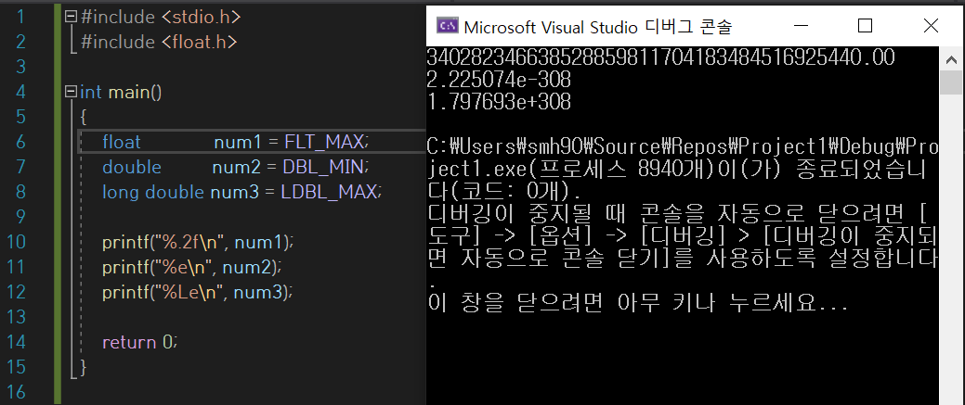
Part 1. 소스 코드 실행 실습
practice_real_number_min_max.c Visual Studio, Windows(64bit) 실행 결과
practice_real_number_min_max.c
GDB Online 실행 결과

Slide 17
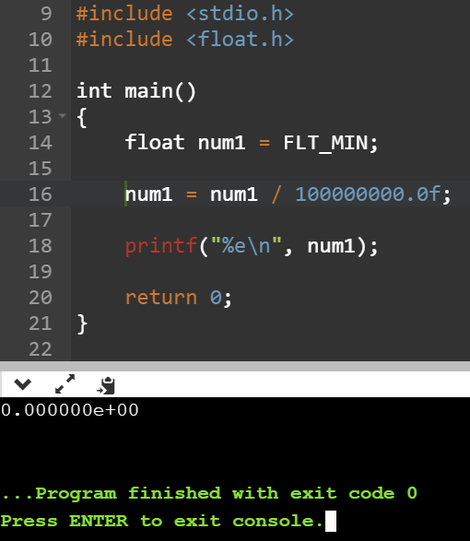
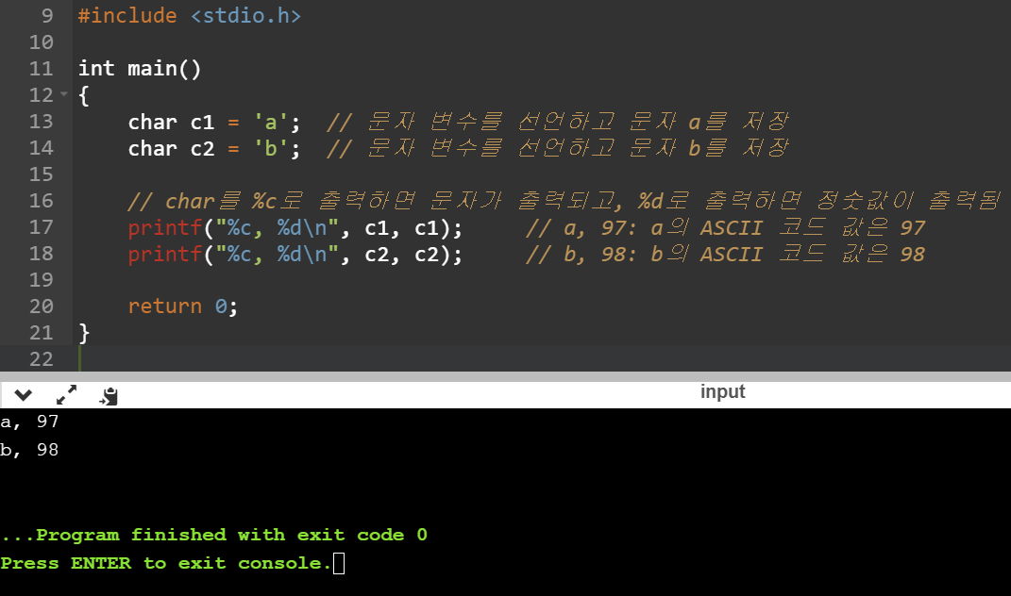
Part 1. 소스 코드 실행 실습
practice_real_number_under_flow.c
char.c

Slide 18
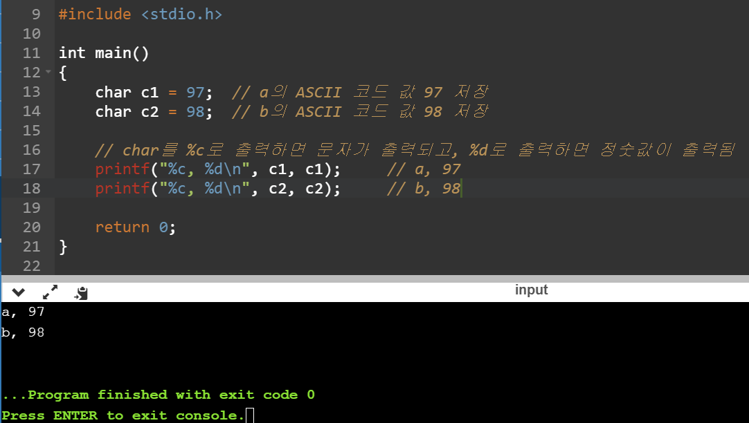
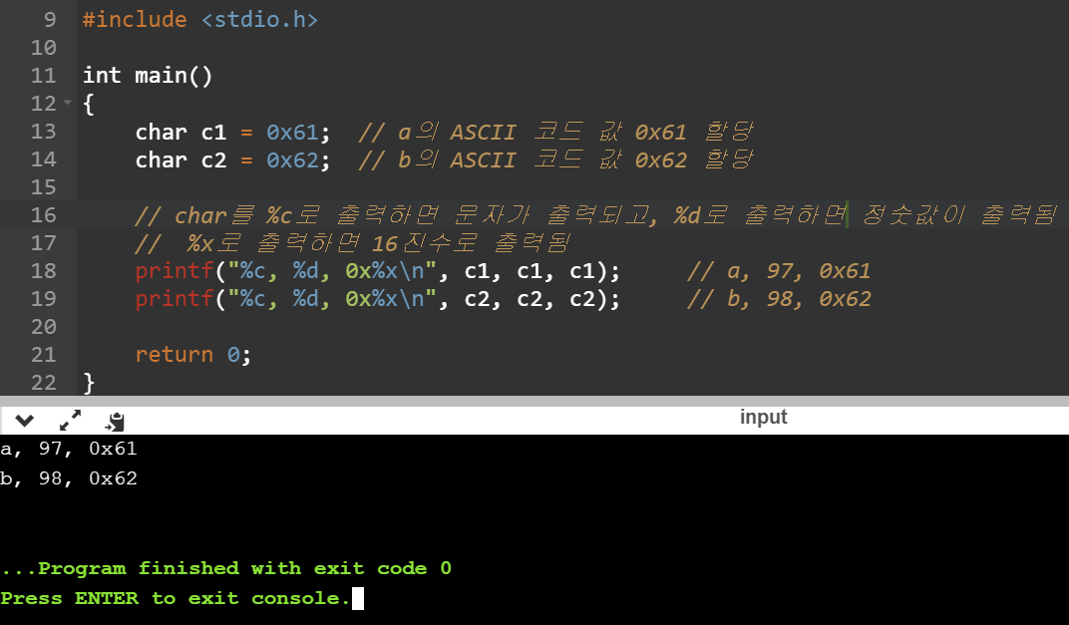
Part 1. 소스 코드 실행 실습
char_ascii.c
char_ascii_hex.c

Slide 19
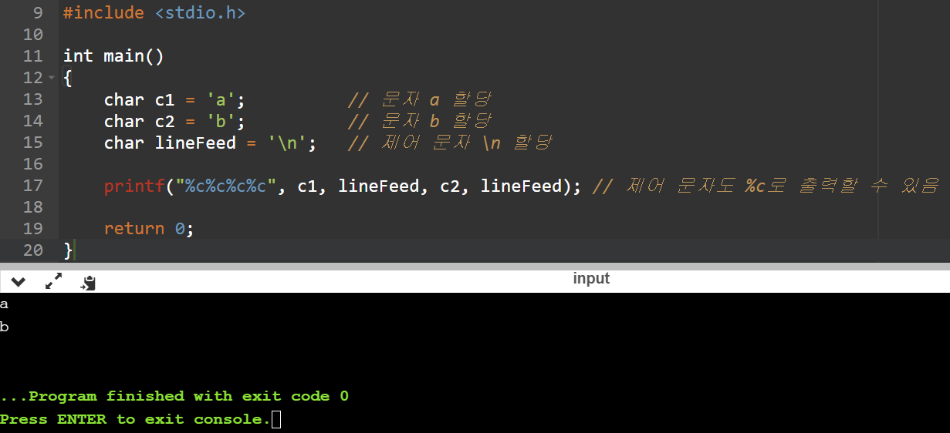
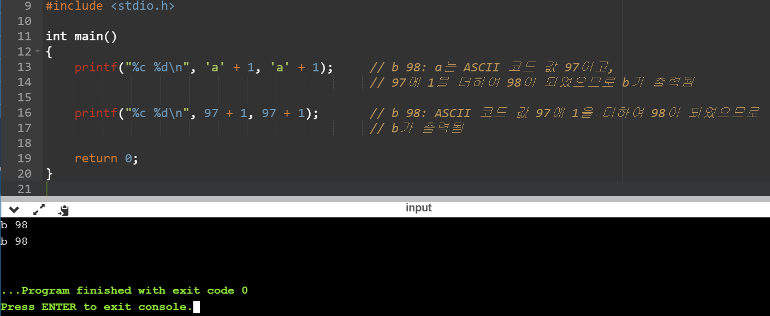
Part 1. 소스 코드 실행 실습
char_plus.c
char_linefeed.c

Slide 20
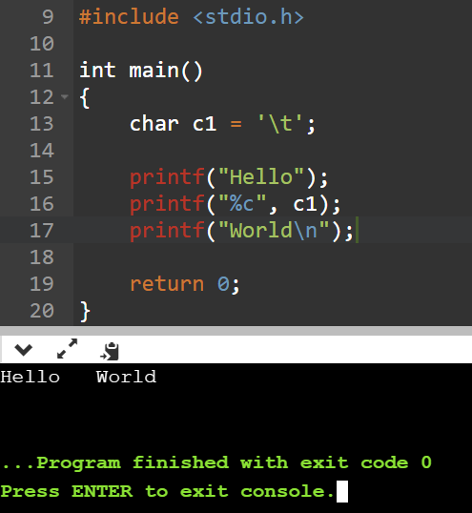
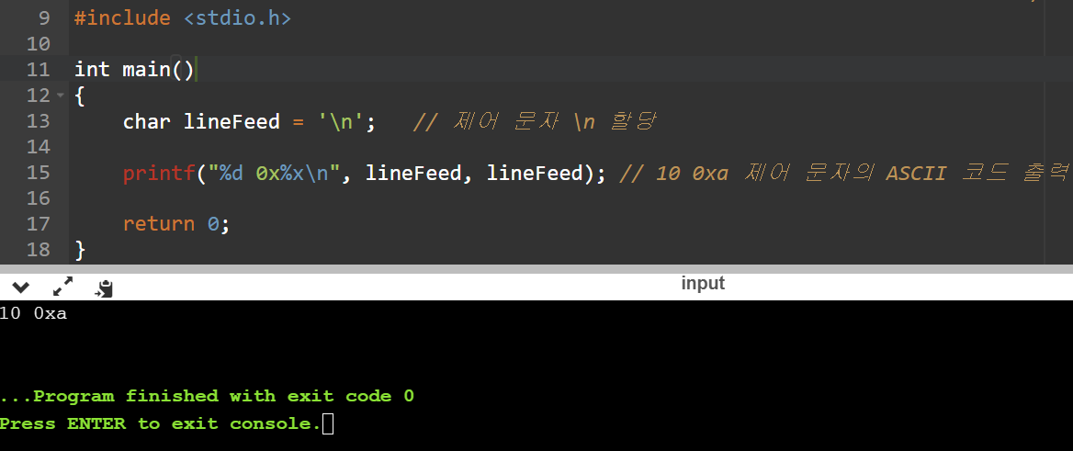
Part 1. 소스 코드 실행 실습
char_linefeed_ascii.c
practice_char_tab.c

Slide 21
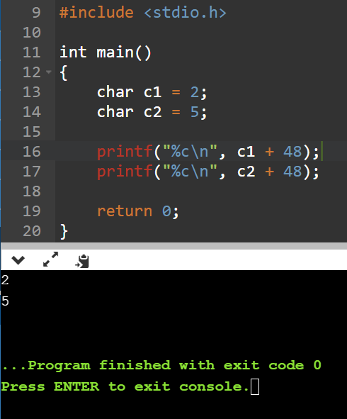
Part 1. 소스 코드 실행 실습
practice_integer_to_char.c

Slide 22
Part 2.
ASCII 코드로
이름 출력

Slide 23
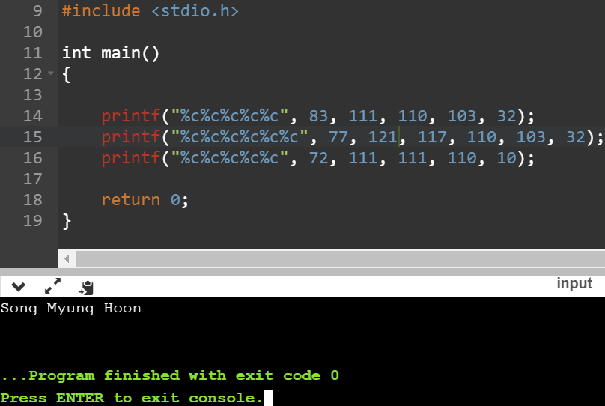
Part 2. ASCII 코드로 본인의 이름 출력
Notes:
S(83)o(111)n(110)g(103)(32)M(77)y(121)u(117)n(110)g(103)(32)H(72)o(111)o(111)n(110)(10)

Slide 24
Part 3.
자료형 별 크기와
최대값, 최소값
출력하기

Slide 25
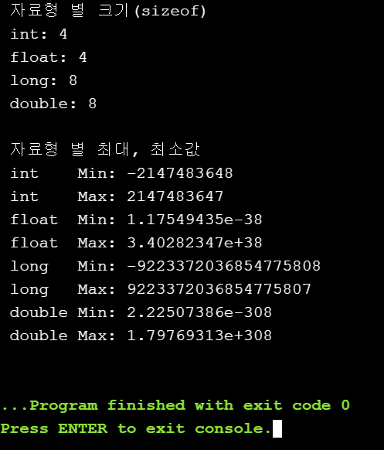
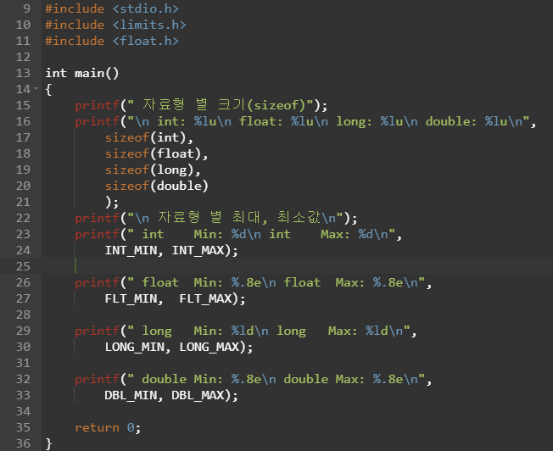
Part 3. ① 자료형 별 크기와 최대, 최소값 OnlineGDB에서 출력
OnlineGDB 코드
OnlineGDB 결과 출력

Slide 26
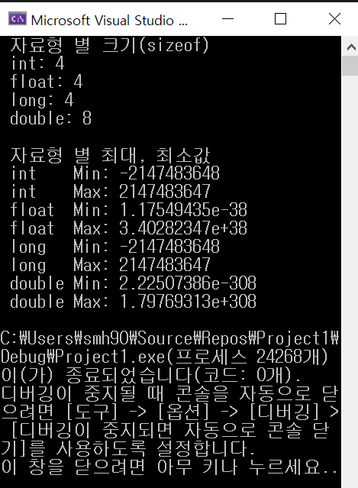
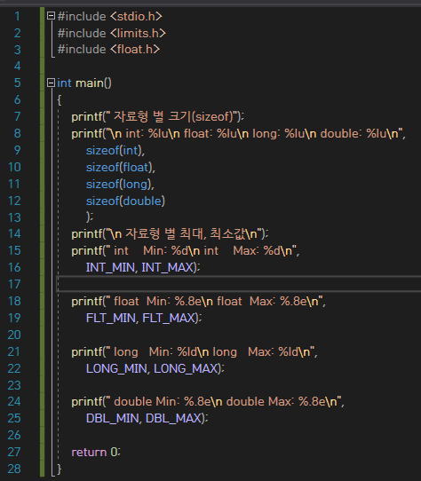
Part 3. ② 자료형 별 크기와 최대, 최소값 Visual Studio, Windows(64bit)에서 출력
Visual Studio, Windows(64bit) 소스코드
Visual Studio, Windows(64bit)
실행 결과

Slide 27
Part 4.
리눅스, MacOS 등 다른 환경에서 Part3 내용의 차이점 조사

Slide 28
Part 4. 리눅스, MacOS 등 다른 환경에서 4번 내용과 차이점 조사
데이터 표현 모델 | int | float | long | double | 운영체제
ILP32 | 32 bit (4 byte) | 32 bit (4 byte) | 32 bit (4 byte) | 64 bit (8 byte) | x86(32bit): UNIX, Linux, MacOS, Windows
LLP64 | 32 bit (4 byte) | 32 bit (4 byte) | 32 bit (4 byte) | 64 bit (8 byte) | x86-64(64bit): Windows
LP64 | 32 bit (4 byte) | 32 bit (4 byte) | 64 bit (8 byte) | 64 bit (8 byte) | x86-64(64bit): UNIX, Linux, MacOS
데이터 표현 모델 | int의 최대값 | float의 최대값 | long의 최대값 | double의 최대값 | 운영체제
ILP32 | 2147483647 | 3.40282347E+38 | 2147483647 | 1.79769e+308 | x86(32bit): UNIX, Linux, MacOS, Windows
LLP64 | 2147483647 | 3.40282347E+38 | 2147483647 | 1.79769e+308 | x86-64(64bit): Windows
LP64 | 2147483647 | 3.40282347E+38 | 9223372036854775807 | 1.79769e+308 | x86-64(64bit): UNIX, Linux, MacOS
데이터 표현 모델 | int의 최소값 | float의 최소값 | long의 최소값 | double의 최소값 | 운영체제
ILP32 | -2147483648 | 1.17549435E-38 | -2147483648 | 2.22507e-308 | x86(32bit): UNIX, Linux, MacOS, Windows
LLP64 | -2147483648 | 1.17549435E-38 | -2147483648 | 2.22507e-308 | x86-64(64bit): Windows
LP64 | -2147483648 | 1.17549435E-38 | -9223372036854775808 | 2.22507e-308 | x86-64(64bit): UNIX, Linux, MacOS

